Slide 1
Paralelno programiranje

Slide 2
1
MPI - Message Passing Interface
Sustavi s distribuiranom memorijom

Slide 3
Sustavi s distribuiranom memorijom
Distribuirana memorija
  Svaki procesor (proces) ima vlastiti memorijski prostor
  Dijeljenje podataka među procesorima razmjenom poruka
  Brz pristup lokalnim podacima (u memorijskom prostoru promatranog procesa)
Složenija arhitektura
  Podatke i podatkovne strukture potrebno je prilagoditi modelu
  Zahtjevniji razvoj algoritma (i programiranje)
Spor pristup podacima koji nisu u lokalnoj memoriji
  Procesi koji razmjenjuju poruke (oba) zaustavljaju računanje
  Zahtjevno za programiranje

Slide 4
Distribuirana memorija – mrežne arhitekture
Completely connected networks
  Svaki čvor povezan je sa svim ostalim čvorovima
  Složena (i skupa) arhitektura
  broj veza N*(N-1)/2, složenost mreže O(N²)
  Vremenska složenost komunikacije: O(1)
Limited connection networks
  Ne postoji direktna veza od svakog čvora do bilo kojeg drugog čvora u mreži
  Komunikacija između čvorova koji nisu direktno povezani preusmjerava se kroz druge čvorove
  Linearni niz (linear array):
    Složenost mreže: O(N)
    Vremenska složenost komunikacije: O(N)

Slide 5
Message passing systems for parallel computing
PVM - Parallel Virtual Machine (sredina 1990)
  Upravljanje mrežom računala (Unix/Windows) koje se mogu koristiti kao distribuirano paralelno računalo
  Fokus na heterogene arhitekture
  Apstrakcija virtualnog računala, upravljanje mrežom računala (Unix/Windows) koja se mogu koristiti kao distribuirano paralelno računalo
  Snažna podrška za heterogene arhitekture
  Napredno upravljanje procesima, fault tolerance, dinamičke arhitekture, skalabilnost
MPI - Message Passing Interface
  Fokus na učinkovitost (brzinu) komunikacije
  Napredno upravljanje komunikacijom, topologije
  Optimizacija za homogene sustave, efikasniji sustav

Slide 6
MPI - Message Passing Interface
Specifikacija biblioteke za prijenos poruka za programere
  Model paralelnog programiranja temeljen na razmjeni poruka
  Prijenos podataka iz adresnog područja jednog pocesora u adresno podrulje drugog
  Kooperativne operacije (suradnja dvaju ili više procesora)
  Podrška za C/C++ i Fortran
  Značajke: portabilnost, praktičnost, učinkovitost, fleksibilnost
Industry standard: nije dio IEEE ili ISO standarda

Slide 7
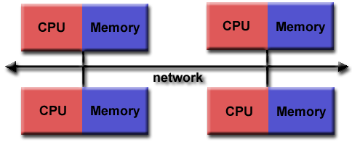
MPI model

Slide 8
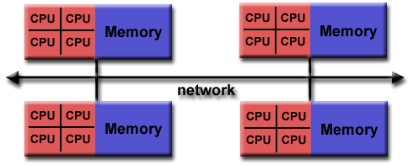
MPI model

Slide 9
MPI - Specifikacija biblioteke za prijenos poruka
Implementacije:
Implementacija | OS | Compilers
MPICH | Unix/Linux | GNU, Intel, AOCC, ...
MVAPICH | Unix/Linux | GNU, Intel, Clang
Open MPI | Unix/Linux | GNU, Intel, Clang
Intel MPI | Unix/Linux | Intel, GNU
IBM MPI | Coral Early Access, Sierra clusters | IBM, GNU, PGI, Clang

Slide 10
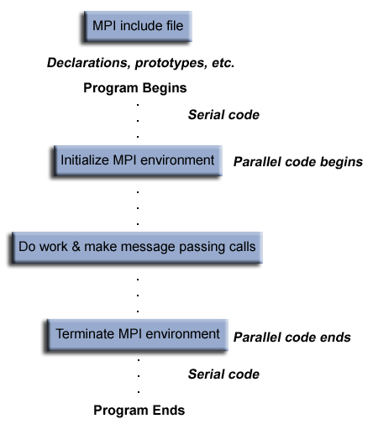
Struktura MPI programa

Slide 11
Komunikatori - kolekcije procesa
Mogućnost definiranja skupina procesa koji mogu međusobno komunicirati
  MPI komunikacijske rutine u pravilu zahtijevaju navođenje kolekcije procesa (komunikatora) kao argumenta
  Unutar komunikatora, svaki proces ima svoj jedinstveni identifikator - RANK
MPI_COMM_WORLD: standardni komunikator koji uključuje sve procese u MPI programu
MPI_COMM_SELF: komunikator koji uključuje samo proces pozivatelj
User-defined communicators: dinamički kreirani komunikatori koji uključuju proizvoljan podskup procesa

Slide 12
Komunikatori i grupe
Grupa predstavlja kolekciju procesa koja se koristi kao temelj za kreiranje komunikatora
Komunikatori i grupe:
  Komunikator tvori komunikacijski kontekst, grupa definira kolekciju procesa za kreiranje komunikatora
  Grupe se prvenstveno koriste za organiziranje procesa, dok se komunikatori koriste pri pozivanju MPI funkcijskih poziva
  Iz iste grupe moguće je stvoriti više različitih komunikatora s različitim organizacijskim postavkama

Slide 13
MPI environment
NAME
MPI_Init - Initialize the MPI execution environment
SYNOPSIS
#include "mpi.h"
int MPI_Init(int *argc, char ***argv)
INPUT PARAMETERS
argc - Pointer to the number of arguments
argv - Pointer to the argument vector
Inicijalizira MPI okruženje. Ova funkcija mora se pozvati u svakom MPI programu, mora se pozvati prije bilo koje druge MPI funkcije i mora se pozvati samo jednom u MPI programu.

Slide 14
MPI environment
NAME
MPI_Initialized - Indicates whether MPI_Init has been called.
SYNOPSIS
#include "mpi.h"
int MPI_Initialized( int *flag )
OUTPUT PARAMETER
flag - Flag is true if MPI_Init has been called and false otherwise.
Provjerava jeli pozvana rutina MPI_Init

Slide 15
MPI environment
NAME
MPI_Comm_size - Determines the size of the group associated with a communicator
SYNOPSIS
#include "mpi.h"
int MPI_Comm_size ( MPI_Comm comm, int *size )
INPUT PARAMETER
comm - communicator (handle)
Vraća ukupni broj MPI procesa u zadanom komunikatoru. Ako je kao argument zadan komunikator MPI_COMM_WORLD, tada predstavlja broj ukupan MPI zadataka dostupnih aplikaciji.

Slide 16
MPI environment
NAME
MPI_Comm_rank - Determines the rank of the calling process in the communicator
SYNOPSIS
#include "mpi.h"
int MPI_Comm_rank ( MPI_Comm comm, int *rank )
INPUT PARAMETERS
comm - communicator (handle)
Vraća rang pozivajućeg MPI procesa unutar zadanog komunikatora (jedinstveni cijeli broj od 0 do broja zadataka - 1 unutar komunikatora MPI_COMM_WORLD). Ako se proces poveže s drugim komunikatorima, imat će jedinstveni rang unutar svakog od njih.

Slide 17
MPI environment
NAME
MPI_Get_processor_name - Gets the name of the processor
SYNOPSIS
#include "mpi.h"
int MPI_Get_processor_name(char *name, int *resultlen)
OUTPUT PARAMETERS
name - A unique specifier for the actual node. This must be an array of size at least MPI_MAX_PROCESSOR_NAME .
Krajnji rezultat je definiran implementacijom. Ovo ime može, ali i ne mora, biti isto kao što se može dobiti putem gethostname, uname ili sysinfo.

Slide 18
MPI environment
NAME
MPI_Abort - Terminates MPI execution environment
SYNOPSIS
#include "mpi.h"
int MPI_Abort( MPI_Comm comm, int errorcode )
INPUT PARAMETERS
comm - communicator of tasks to abort errorcode - error code to return to invoking environment
Prekida izvršavanje svih MPI procesa povezanih s komunikatorom. U većini MPI implementacija, obustavlja SVE procese bez obzira na komunikator koji je specificiran.

Slide 19
MPI environment
NAME
MPI_Finalize - Terminates MPI execution environment
SYNOPSIS
#include "mpi.h"
int MPI_Finalize()
Završava MPI izvršno okruženje. Ova funkcija treba biti posljednja MPI rutina koja se poziva u svakom MPI programu - nakon nje ne smiju se pozivati druge MPI rutine.

Slide 20
MPI environment
MPI_Get_version
Returns the version and subversion of the MPI standard that’s implemented by the library.
MPI_Wtime
Returns an elapsed wall clock time in seconds (double precision) on the calling processor.
MPI_Wtick
Returns the resolution in seconds (double precision) of MPI_Wtime.

Slide 21
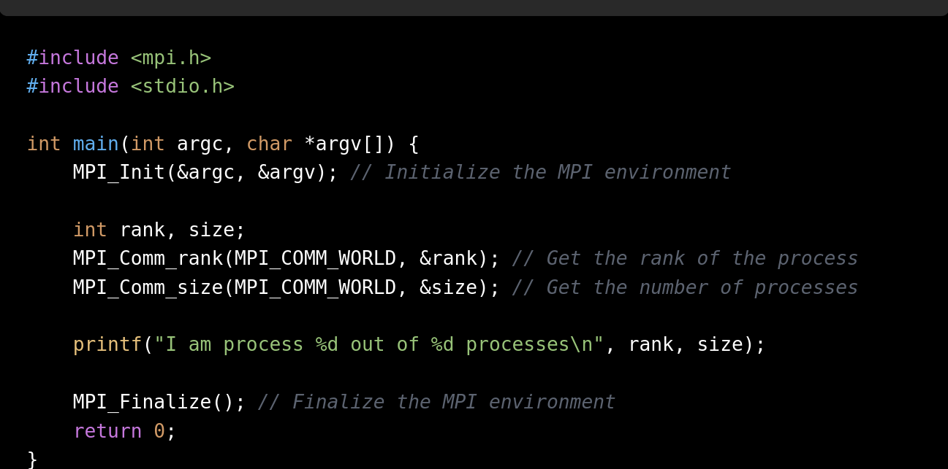
MPI environment

Slide 22
Point to Point communication
“Point to Point” komunikaija uključuje razmjenu poruka (Message Passing) između dva različita MPI procesa, pri čemu jedan zadatak šalje (send operation), a drugi prima (receive operation) podatke
Tipovi Point to Point operacija:
Synchronous send
Blocking send / blocking receive
Non-blocking send / non-blocking receive
Buffered send
Combined send/receive
“Ready” send

Slide 23
Synchronous Send
Proces koji šalje poruku čeka da proces koji bi trebao primiti poruku ne počne s primanjem. Na ovaj način implicitno je implementirana i sinkronizacija među procesima - oba procesa moraju doći do zadane točke u programu prije nego što nastave dalje
Use Case:
Koristi se kada je potrebno osigurati koordinaciju između pošiljetelja i primatelja

Slide 24
Blocking Send / Blocking Receive
Proces koji šalje blokiran je dok se podaci ne kopiraju u sistemski buffer (implementiran na razini MPI platforme), nakon čega se buffer u pošiljatelju može koristiti za nove podatke. Kod primanja podataka, proces je blokiran dok poruka nije primljena u cjelini.
Use Case:
Koristi se kada je potrebno osigurati da su podaci sigurno poslani ili primljeni prije nastavka izvršavanja procesa (koji je pozvao odgovarajuću proceduru primanja ili slanja)

Slide 25
Non-blocking Send / Non-blocking Receive
Omogućuje procesu koji šalje ili prima podatke da nastavi s radom bez čekanja da se operacija slanja ili primanja u cijelosti izvrši.
Use Case:
Koriste se u kombinaciji s dugim izračunima koji ne koriste podatke koji se upravo šalju ili primaju, čime se maksimizira paralelizam i smanjuje vrijeme čekanja i neaktivnosti resursa

Slide 26
Buffered Send
Poslani podaci pohranjuju se u sistemski MPI buffer gdje se zadržavaju dok primatelj nije spreman da ih primi. Pošiljatelj može poslati poruku i nastaviti s radom bez potrebe da primatelj dođe do određene točke u kodu.
Use Case:
Koristi se kada se ne može osigurati da će se vrijeme pozivanja operacija slanja i primanja u dva različita procesa podudarati

Slide 27
Combined Send/Receive
Slanje i primanje poruka u jednom pozivu, pojednostavljuje kod smanjivanjem broja funkcijskih poziva. Mogućnost dodatne optimizacije koda kod nekih MPI implementacija.
Use Case:
Korisno u jasno strukturiranim i usko povezanim programima u scenarijima gdje proces šalje podatke dok istovremeno očekuje nove podatke od drugog procesa.

Slide 28
"Ready" Send
Omogućuje pošiljatelju da izravno pošalje poruku primatelju. Pošiljatelj mora osiguratu da je proces primatelj objavio odgovarajuću operaciju primanja za tu poruku.
Use Case:
Napredni scenariji kod kojih je obrazac komunikacije dobro definiran, a pošiljatelj može predvidjeti da je primatelj spreman prihvatiti poruku.

Slide 29
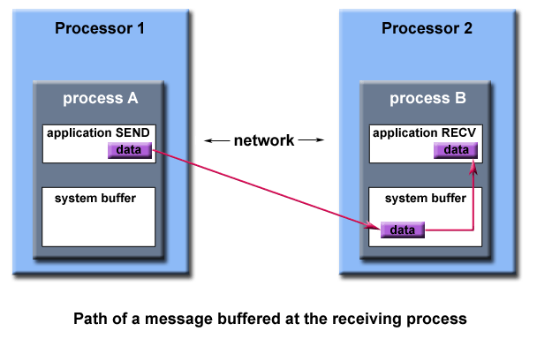
Buffering
Omogućava razmjenu poruka između procesa koji nisu sinkronizirani
Način bufferiranja definiran
je na razini implementacije,
ne MPI standarda:
Skriveno od programera
Konačan resurs koji se
može lako iscrpiti
Slabo dokumentirano
Moguće implementacije na
strani pošiljatelja,
primatelja, ili na obje
strane

Slide 30
Blocking vs. Non-blocking
Većina MPI komunikacijskih rutina može se pozvati u blokirajućem i neblokirajućem modu
Blocking:
Blokirajuće slanje se vraća tek nakon što je sigurno modificirati buffer procesa (lokalne podatke)
Ne implicira da su podaci primljeni
Može biti sinkrono ili asinkrono (koristi se sistemski buffer)
Blokirajuće primanje vraća se nakon što su podaci primljeni i spremni za upotrebu

Slide 31
Blocking vs. Non-blocking
Non-blocking:
Poziv rutine (primanje i slanje) se vraća odmah, bez čekanja da se stvarna komunikacija završi
Neblokirajuće operacije daju nalog MPI biblioteci da izvrši operaciju kada to bude moguće, bez mogućnosti predviđanja kada će se to stvarno dogoditi
Programer mora osigurati da se lokalni buffer ne modificira dok se neblokirajuća operacija zaista ne izvrši
Korisno za istovremeno izvršavanje izračuna i komunikacije

Slide 32
Redoslijed operacija
MPI jamči da poruke ne mogu “prestizati” jedna drugu
Ako pošiljatelj šalje dvije poruke (poruka 1 i poruka 2) uzastopno, istom primatelju, aobje se podudaraju s istim primanjem, operacija primanja će primiti poruku 1 prije poruke 2
Ako primatelj postavi dva primanja (primanje 1 i primanje 2) uzastopno i oba traže istu poruku, primanje 1 će primiti poruku prije primanja 2
Pravila redosljeda ne primjenjuju se ako u komunikacijskim operacijama sudjeluje više niti

Slide 33
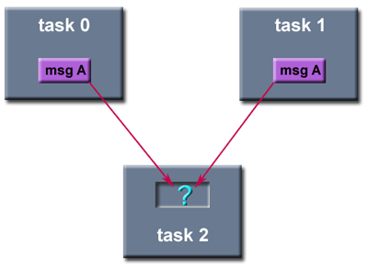
Pravednost
MPI ne jamči pravednost - zadatak programera je da spriječi iscrpljivanje komunikacijskih resursa (operation starvation)
Primjer: zadatak 0 šalje poruku zadatku 2. Međutim, zadatak 1 šalje konkuretne poruke koje se podudaraju s primanjem
zadatka 2. Samo jedna
od poslanih poruka će
biti primljena.

Slide 34
Argumenti MPI Point to Point funkcija
Blocking sends | MPI_Send(buffer,count,type,dest,tag,comm)
Non-blocking sends | MPI_Isend(buffer,count,type,dest,tag,comm,request)
Blocking receive | MPI_Recv(buffer,count,type,source,tag,comm,status)
Non-blocking receive | MPI_Irecv(buffer,count,type,source,tag,comm,request)

Slide 35
Argumenti MPI Point to Point funkcija
Blocking sends | MPI_Send(buffer,count,type,dest,tag,comm)
Non-blocking sends | MPI_Isend(buffer,count,type,dest,tag,comm,request)
Blocking receive | MPI_Recv(buffer,count,type,source,tag,comm,status)
Non-blocking receive | MPI_Irecv(buffer,count,type,source,tag,comm,request)
buffer
Adresni prostor procesa (varijabla) koji referencira podatke koje šaljemo ili primamo
U C programima ovaj argument često prenosimo po referenci (npr. &var)

Slide 36
Argumenti MPI Point to Point funkcija
Blocking sends | MPI_Send(buffer,count,type,dest,tag,comm)
Non-blocking sends | MPI_Isend(buffer,count,type,dest,tag,comm,request)
Blocking receive | MPI_Recv(buffer,count,type,source,tag,comm,status)
Non-blocking receive | MPI_Irecv(buffer,count,type,source,tag,comm,request)
count
Adresni prostor procesa (varijabla) koji referencira podatke koje šaljemo ili primamo
U C programima ovaj argument često prenosimo po referenci (npr. &var)

Slide 37
Argumenti MPI Point to Point funkcija
Blocking sends | MPI_Send(buffer,count,type,dest,tag,comm)
Non-blocking sends | MPI_Isend(buffer,count,type,dest,tag,comm,request)
Blocking receive | MPI_Recv(buffer,count,type,source,tag,comm,status)
Non-blocking receive | MPI_Irecv(buffer,count,type,source,tag,comm,request)
count
Broj podataka koji se šalje ili prima
type
Tip podataka - MPI definira vlastite tipove podataka (zbog portabilnosti)

Slide 38
Argumenti MPI Point to Point funkcija
Blocking sends | MPI_Send(buffer,count,type,dest,tag,comm)
Non-blocking sends | MPI_Isend(buffer,count,type,dest,tag,comm,request)
Blocking receive | MPI_Recv(buffer,count,type,source,tag,comm,status)
Non-blocking receive | MPI_Irecv(buffer,count,type,source,tag,comm,request)
dest
Definira rank procesa primatelja u zadanom komunikatoru
source
Definira rank procesa pošiljatelja u zadanom komunikatoru
Kod primanja se može koristiti oznaka MPI_ANY_SOURCE

Slide 39
Argumenti MPI Point to Point funkcija
Blocking sends | MPI_Send(buffer,count,type,dest,tag,comm)
Non-blocking sends | MPI_Isend(buffer,count,type,dest,tag,comm,request)
Blocking receive | MPI_Recv(buffer,count,type,source,tag,comm,status)
Non-blocking receive | MPI_Irecv(buffer,count,type,source,tag,comm,request)
comm
komunikator - komunikacijski kontekst, skup procesa. Inicijalno, svi procesi dio su komunikatora MPI_COMM_WORLD
tag
Oznaka poruke, nenegativni cijeli broj
Za operaciju primanja može se koristiti tag MPI_ANY_TAG

Slide 40
Argumenti MPI Point to Point funkcija
Blocking sends | MPI_Send(buffer,count,type,dest,tag,comm)
Non-blocking sends | MPI_Isend(buffer,count,type,dest,tag,comm,request)
Blocking receive | MPI_Recv(buffer,count,type,source,tag,comm,status)
Non-blocking receive | MPI_Irecv(buffer,count,type,source,tag,comm,request)
status
Nakon izvršene operacije sadrži izvor i oznaku poruke (u C-u struktura MPI_status)
Može se koristiti konstanta MPI_STATUS_IGNORE

Slide 41
Argumenti MPI Point to Point funkcija
Blocking sends | MPI_Send(buffer,count,type,dest,tag,comm)
Non-blocking sends | MPI_Isend(buffer,count,type,dest,tag,comm,request)
Blocking receive | MPI_Recv(buffer,count,type,source,tag,comm,status)
Non-blocking receive | MPI_Irecv(buffer,count,type,source,tag,comm,request)
request
Vraća jedinstveni request handle (identifikator zahtjeva). Ovaj podataka naknadno se koristi za provjeru jeli zahtjev izvršen ili ne
U C-u se koristi pokazivač na predefiniranu strukturu MPI_Request

Slide 42
MPI tipovi podataka
MPI_CHAR | char
MPI_SHORT | signed short int
MPI_INT | signed int
MPI_LONG | signed long int
MPI_LONG_LONG_INT | signed long long int
MPI_UNSIGNED | unsigned int
MPI_FLOAT | float
MPI_DOUBLE | double
MPI_LONG_DOUBLE | long double
…

Slide 43
Blokirajuće P2P komunikacijske rutine
NAME
MPI_Send - Performs a basic send
SYNOPSIS
#include "mpi.h"
int MPI_Send( void *buf, int count, MPI_Datatype datatype,
int dest, int tag, MPI_Comm comm )
INPUT PARAMETERS
buf - initial address of send buffer (choice)
count - number of elements in send buffer (nonnegative
integer) datatype - datatype of each send buffer
element (handle)
dest - rank of destination (integer)
tag - message tag (integer)
comm - communicator (handle)

Slide 44
Blokirajuće P2P komunikacijske rutine
NAME
MPI_Recv - Basic receive
SYNOPSIS
#include "mpi.h"
int MPI_Recv( void *buf, int count, MPI_Datatype datatype,
int source, int tag, MPI_Comm comm,
MPI_Status *status )
OUTPUT PARAMETERS
buf - initial address of receive buffer (choice)
status - status object (Status)
INPUT PARAMETERS
count - maximum number of elements in receive buffer
datatype - datatype of each receive buffer element (handle)
source - rank of source (integer)
tag - message tag (integer)
comm - communicator (handle)

Slide 45
Blokirajuće P2P komunikacijske rutine
NAME
MPI_Ssend - Basic synchronous send
SYNOPSIS
#include "mpi.h"
int MPI_Ssend( void *buf, int count, MPI_Datatype datatype,
int dest, int tag, MPI_Comm comm )
INPUT PARAMETERS
buf - initial address of send buffer (choice)
count - number of elements in send buffer
datatype - datatype of each send buffer element (handle)
dest - rank of destination (integer)
tag - message tag (integer)
comm - communicator (handle)

Slide 46
Blokirajuće P2P komunikacijske rutine
NAME
MPI_Sendrecv - Sends and receives a message
SYNOPSIS
#include "mpi.h"
int MPI_Sendrecv( void *sendbuf, int sendcount, MPI_Datatype sendtype,
int dest, int sendtag, void *recvbuf, int recvcount,
MPI_Datatype recvtype, int source, int recvtag,
MPI_Comm comm, MPI_Status *status )
INPUT PARAMETERS
sendbuf - initial address of send buffer (choice)
sendcount - number of elements in send buffer (integer)
sendtype - type of elements in send buffer (handle)
dest - rank of destination (integer)
sendtag - send tag (integer)
recvcount - number of elements in receive buffer (integer)
recvtype - type of elements in receive buffer (handle)
source - rank of source (integer)
recvtag - receive tag (integer)
comm - communicator (handle)

Slide 47
Blokirajuće P2P komunikacijske rutine
NAME
MPI_Sendrecv - Sends and receives a message
SYNOPSIS
#include "mpi.h"
int MPI_Sendrecv( void *sendbuf, int sendcount, MPI_Datatype sendtype,
int dest, int sendtag, void *recvbuf, int recvcount,
MPI_Datatype recvtype, int source, int recvtag,
MPI_Comm comm, MPI_Status *status )
OUTPUT PARAMETERS
recvbuf - initial address of receive buffer (choice)
status - status object (Status). This refers to the receive operation.

Slide 48
Blokirajuće P2P komunikacijske rutine
#include "mpi.h"
int MPI_Wait (MPI_Request *request, MPI_Status *status)
int MPI_Waitany(int count, MPI_Request array_of_requests[],
int *index, MPI_Status *status )
int MPI_Waitall(int count, MPI_Request array_of_requests[],
MPI_Status array_of_statuses[] )
int MPI_Waitsome(int incount, MPI_Request array_of_requests[],
int *outcount, int array_of_indices[],
MPI_Status array_of_statuses[] )
int MPI_Probe( int source, int tag, MPI_Comm comm,
MPI_Status *status )
int MPI_Get_count(MPI_Status *status, MPI_Datatype datatype,
int *count )

Slide 49
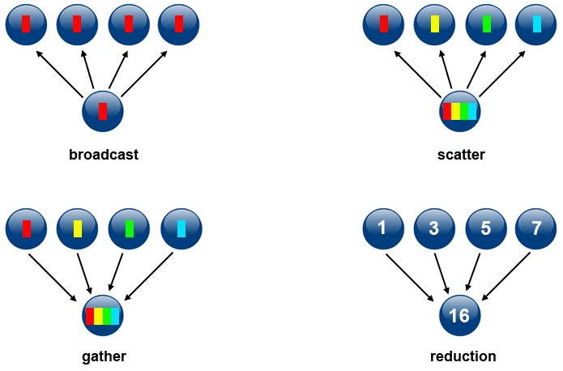
Kolektivne komunikacijske rutine

Slide 50
Kolektivne komunikacijske rutine
Uključuju sve procese u komunikatoru
Ukoliko neki od procesa od komunikatora ne sudjeluje (ne pozove odgovarajuću rutinu), rezultat nije predvidiv
Ne koriste message tag argument
Tipovi kolektivnih operacija
Sinkronizacija
Premještanje podataka - broadcast, scatter/gather, all to all
Kolektivno računanje: reduction
Na programeru je odgovornost da osigura da svi procesi u komunikatoru pozovu odgovarajuću rutinu

Slide 51
Kolektivne komunikacijske rutine
NAME
MPI_Barrier - Blocks until all process have reached this routine.
SYNOPSIS
#include "mpi.h"
int MPI_Barrier (MPI_Comm comm )
INPUT PARAMETERS
comm - communicator (handle)
NOTES
Blocks the caller until all group members have called it; the
call returns at any process only after all group members have
entered the call.

Slide 52
Kolektivne komunikacijske rutine
NAME
MPI_Bcast - Broadcasts a message from the process with rank
"root" to all other processes of the group.
SYNOPSIS
#include "mpi.h"
int MPI_Bcast ( void *buffer, int count, MPI_Datatype datatype,
int root, MPI_Comm comm )
INPUT/OUTPUT PARAMETERS
buffer - starting address of buffer (choice)
count - number of entries in buffer (integer)
datatype - data type of buffer (handle)
root - rank of broadcast root (integer)
comm - communicator (handle)

Slide 53
Kolektivne komunikacijske rutine
NAME
MPI_Scatter - Sends data from one task to all other tasks in a group
SYNOPSIS
#include "mpi.h"
int MPI_Scatter (void *sendbuf, int sendcnt, MPI_Datatype sendtype,
void *recvbuf, int recvcnt, MPI_Datatype recvtype,
int root, MPI_Comm comm )
INPUT PARAMETERS
sendbuf - address of send buffer (choice, significant only at root )
sendcount - number of elements sent to each process (integer,
significant only at root )
sendtype - data type of send buffer elements (significant only at
root )
recvcount - number of elements in receive buffer (integer)
recvtype - data type of receive buffer elements (handle)
root - rank of sending process (integer)
comm - communicator (handle)
OUTPUT PARAMETER
recvbuf - address of receive buffer (choice)

Slide 54
Kolektivne komunikacijske rutine
NAME
MPI_Gather - Gathers together values from a group of processes
SYNOPSIS
#include "mpi.h"
int MPI_Gather ( void *sendbuf, int sendcnt, MPI_Datatype sendtype,
void *recvbuf, int recvcount, MPI_Datatype recvtype,
int root, MPI_Comm comm )
INPUT PARAMETERS
sendbuf - starting address of send buffer (choice)
sendcount - number of elements in send buffer (integer)
sendtype - data type of send buffer elements (handle)
recvcount - number of elements for any single receive (integer,
significant only at root)
recvtype - data type of recv buffer elements (significant only at root)
root - rank of receiving process (integer)
comm - communicator (handle)
OUTPUT PARAMETER
recvbuf - address of receive buffer (choice, significant only at root )

Slide 55
Kolektivne komunikacijske rutine
NAME
MPI_Allgather - Gathers data from all tasks and distribute it to all tasks
SYNOPSIS
#include "mpi.h"
int MPI_Allgather ( void *sendbuf, int sendcount, MPI_Datatype sendtype,
void *recvbuf, int recvcount, MPI_Datatype recvtype,
MPI_Comm comm )
INPUT PARAMETERS
sendbuf - starting address of send buffer (choice)
sendcount - number of elements in send buffer (integer)
sendtype - data type of send buffer elements (handle)
recvcount - number of elements received from any process (integer)
recvtype - data type of receive buffer elements (handle)
comm - communicator (handle)
OUTPUT PARAMETER
recvbuf - address of receive buffer (choice)

Slide 56
Kolektivne komunikacijske rutine
NAME
MPI_Reduce - Reduces values on all processes to a single value
SYNOPSIS
#include "mpi.h"
int MPI_Reduce ( void *sendbuf, void *recvbuf, int count,
MPI_Datatype datatype, MPI_Op op, int root, MPI_Comm comm )
INPUT PARAMETERS
sendbuf - address of send buffer (choice)
count - number of elements in send buffer (integer)
datatype - data type of elements of send buffer (handle)
op - reduce operation (handle)
root - rank of root process (integer)
comm - communicator (handle)
OUTPUT PARAMETER
recvbuf - address of receive buffer (choice, significant only at root )

Slide 57
Kolektivne komunikacijske rutine
MPI Reduce Operation |  | C Data Type
MPI_MAX | maximum | integer, float
MPI_MIN | minimum | integer, float
MPI_SUM | sum | integer, float
MPI_PROD | product | integer, float
MPI_LAND | logical AND | integer
MPI_BAND | bit-wise AND | integer, MPI_BYTE
MPI_LOR | logical OR | integer
MPI_BOR | bit-wise OR | integer, MPI_BYTE
MPI_LXOR | logical XOR | integer
MPI_BXOR | bit-wise XOR | integer, MPI_BYTE
MPI_MAXLOC | max value and location | float, double, long double
MPI_MINLOC | min value and location | float, double, long double

Slide 58
Kolektivne komunikacijske rutine
NAME
MPI_Allreduce - Combines values from all processes and distribute the
result back to all processes
SYNOPSIS
#include "mpi.h"
int MPI_Allreduce ( void *sendbuf, void *recvbuf, int count,
MPI_Datatype datatype, MPI_Op op, MPI_Comm comm )
INPUT PARAMETERS
sendbuf - starting address of send buffer (choice)
count - number of elements in send buffer (integer)
datatype - data type of elements of send buffer (handle)
op - operation (handle)
comm - communicator (handle)
OUTPUT PARAMETER
recvbuf - starting address of receive buffer (choice)

Slide 59
Kolektivne komunikacijske rutine
NAME
MPI_Reduce_scatter - Combines values and scatters the results
SYNOPSIS
#include "mpi.h"
int MPI_Reduce_scatter ( void *sendbuf, void *recvbuf, int *recvcnts,
MPI_Datatype datatype, MPI_Op op, MPI_Comm comm )
INPUT PARAMETERS
sendbuf - starting address of send buffer (choice)
recvcounts - integer array specifying the number of elements in result
distributed to each process. Array must be identical on all
calling processes.
datatype - data type of elements of input buffer (handle)
op - operation (handle)
comm - communicator (handle)
OUTPUT PARAMETER
recvbuf - starting address of receive buffer (choice)

Slide 60
Kolektivne komunikacijske rutine
NAME
MPI_Alltoall - Sends data from all to all processes
SYNOPSIS
#include "mpi.h"
int MPI_Alltoall( void *sendbuf, int sendcount, MPI_Datatype sendtype,
void *recvbuf, int recvcnt, MPI_Datatype recvtype,
MPI_Comm comm )
INPUT PARAMETERS
sendbuf - starting address of send buffer (choice)
sendcount - number of elements to send to each process (integer)
sendtype - data type of send buffer elements (handle)
recvcount - number of elements received from any process (integer)
recvtype - data type of receive buffer elements (handle)
comm - communicator (handle)
OUTPUT PARAMETER
recvbuf - address of receive buffer (choice)

Slide 61
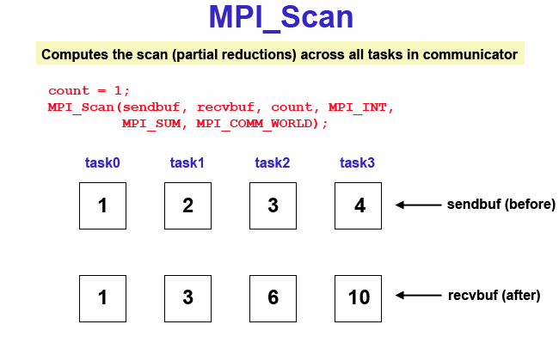
Kolektivne komunikacijske rutine
NAME
MPI_Scan - Computes the scan (partial reductions) of data on a collec-
tion of processes
SYNOPSIS
#include "mpi.h"
int MPI_Scan ( void *sendbuf, void *recvbuf, int count,
MPI_Datatype datatype, MPI_Op op, MPI_Comm comm )
INPUT PARAMETERS
sendbuf - starting address of send buffer (choice)
count - number of elements in input buffer (integer)
datatype - data type of elements of input buffer (handle)
op - operation (handle)
comm - communicator (handle)
OUTPUT PARAMETER
recvbuf - starting address of receive
buffer (choice)

